Slide 1
Развитие речи.
Составление рассказа
Упражнение140

Slide 2

Изложение.

Slide 3
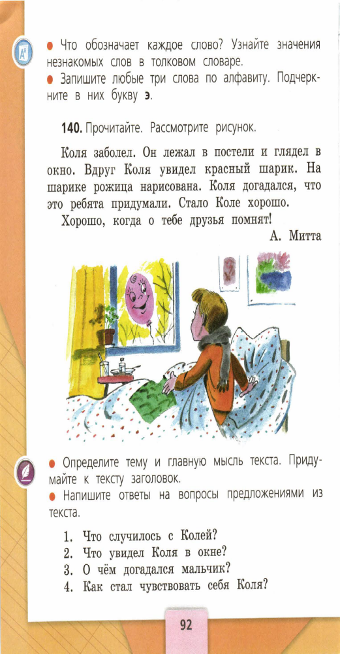


Slide 4
Орфографическая подготовка
Текст начинаем писать с … .
Предложения пишем … .
В конце предложения … .
Свои записи … , сравнивая с … .
Успешной работы!

Slide 5

Что случилось с Колей?
Коля заболел. Он лежал в постели.

Slide 6
Что увидел Коля в окне?
Вдруг в окне Коля увидел красный шарик с нарисованной рожицей.

Slide 7
О чём догадался мальчик?
Мальчик догадался, что это ребята придумали.

Slide 8
Как стал чувствовать себя Коля?
Стало Коле хорошо.

Slide 9
Коля заболел. Он лежал в постели. Вдруг в окне Коля увидел красный шарик с нарисованной рожицей. Мальчик догадался, что это ребята придумали. Стало Коле хорошо.
Хорошо, когда о тебе друзья помнят!
Notes:
9

Slide 10
Коля заболел.
Красный шарик.
Верные друзья.
Какой заголовок подойдёт?
Notes:
10

